Slide 1

Universidad de las Fuerzas Armadas - ESPE
Departamento de Eléctrica y Electrónica
Automatización de la Cámara de Crecimiento de Cultivos Vegetales In-Vitro por Patrones de Luminosidad e Historial de Datos para la Empresa Germoplanta Cía. Ltda.
Autor: Denis Flores
Director: Ing. Víctor Proaño
Codirector: Ing. Rubén León

Slide 2
Automatización de la Cámara de Crecimiento
Temario
Sistemas de Iluminación LED
Cultivo de Especies Vegetales In-Vitro
Implementación
Requerimientos del Sistema
Introducción
Conclusiones

Slide 3
Automatización de la Cámara de Crecimiento
Introducción

Slide 4
Introducción: Justificación e Importancia
La nueva era tecnológica busca desarrollar sistemas automáticos e innovadores para todo tipo de industria.
Mediante la automatización de los procesos realizados en la propagación y desarrollo de plantas clonadas, podemos obtener un producto final de alta calidad.
El sistema a desarrollar minimiza el índice de mortandad, produciendo plantas mas saludables y resistentes.

Slide 5
Introducción: Alcance del Proyecto
Diseño e Implementación del sistema de iluminación LED
Diseño e Implementación el Sistema de Control Electrónico
Obtención de Modelo Matemático para cada Sección del Sistema
Implementación de un Controlador suficientemente robusto y exacto para el Sistema
Implementación de Software con Interfaz Gráfica de Usuario en Java™ para Control, Monitoreo y Gestión de Base de Datos.
Almacenamiento en una Base de Datos MySQL la Información del Sistema.

Slide 6
Automatización de la Cámara de Crecimiento
Sistema de Iluminación LED

Slide 7
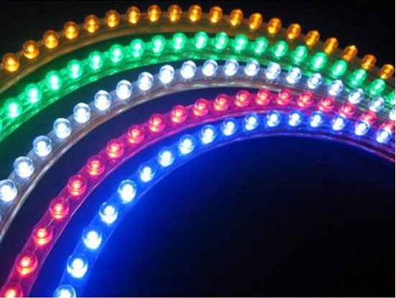
Sistema de Iluminación LED: Características
VENTAJAS
DESVENTAJAS
Tiempo de vida (50 000h)
Espectro de Colores Casi Completo (450nm a 940nm).
Bajo Consumo Eléctrico (hasta 85% menos)
Alta eficiencia Luminosa
(mayor a 80 lm/W).
No tiene Plomo ni Mercurio.
No necesita Balastro.
Tiempo de Encendido (60ns).
No Genera Calor y Resistente.
Inversión Económica Inicial Elevada. (Casi 3 veces el costo de otras fuentes luminosas)

Slide 8
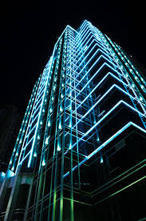
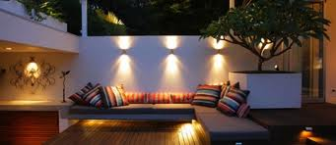
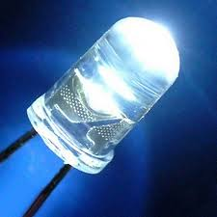
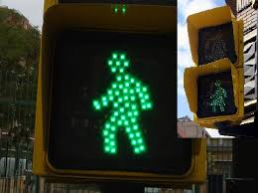
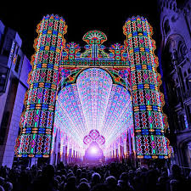
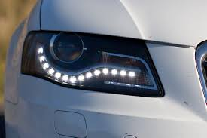
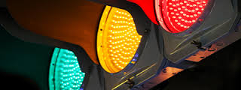
Sistema de Iluminación LED: Aplicaciones

Slide 9
Automatización de la Cámara de Crecimiento
Cultivo de Especies Vegetales In-Vitro

Slide 10
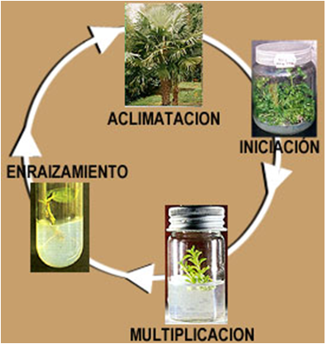
Cultivo de Especies Vegetales In-Vitro: Generalidades
Realizado sobre un medio nutritivo en condiciones estériles
Como base principal, el cultivo In-Vitro de tejidos vegetales, la cual es una de las aplicaciones para producción masiva de plantas de interés económico o biológico
El cultivo controlado como por el pH, la luz, la temperatura y humedad permite reproducir todos los factores que puedan incidir en el crecimiento y desarrollo de los tejidos de las plantas In-Vitro

Slide 11
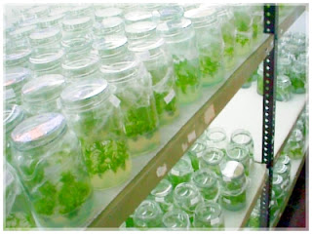
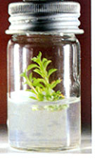
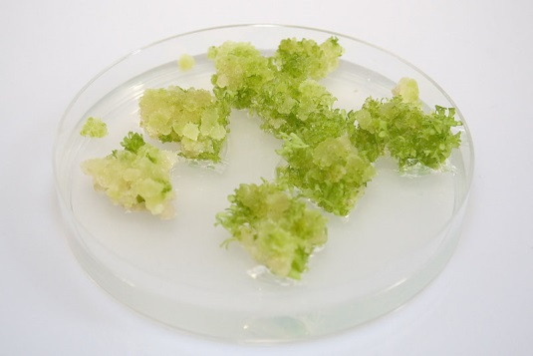
Cultivo de Especies Vegetales In-Vitro
El primer paso para iniciar un cultivo In-Vitro adecuado es la elección del explante.
Con la utilización de las técnicas de la Biotecnología se incrementa de manera exponencial el número de plantas.
La técnica de cultivo in-vitro ha abierto nuevas posibilidades para el manejo de la genética básica y obtener nuevos cultivares

Slide 12
Cultivo de Especies Vegetales In-Vitro: Ventajas
Permite obtener plantas de alto registro fitosanitario.
Las plantas obtenidas mediante este sistema son réplicas exactas entre si y fieles copias de la planta progenitora.
El número de plantas obtenidas por cultivo in-vitro es muy superior al obtenido por cualquier otro método de propagación
En algunas ocasiones es posible acortar los tiempos de producción de plantas.
Permite tener espacios relativamente pequeños con una gran cantidad de plantas.
Facilita el almacenamiento y transporte de plantas.

Slide 13
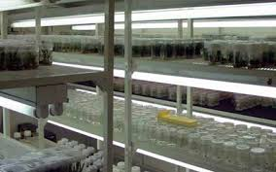
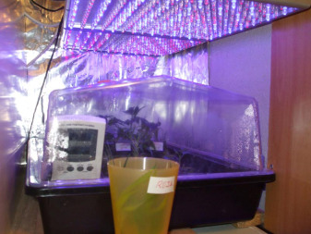
Cultivo de Especies Vegetales In-Vitro: Luz Artificial
El crecimiento de las plantas ha sido estudiado y analizado utilizando varias fuentes artificiales de luz aplicadas bajo varias especies vegetales
Lámparas de alta presión de Sodio (HPS)
Halogenuros Metálicos (MH)
Fluorescentes y Fluorescentes compactos tipo Agrolite o domésticos (CFL)
La gran ventaja de la utilización de LEDS para el cultivo de especies vegetales es la posibilidad de elegir la gama de espectros.

Slide 14
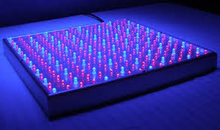
Cultivo de Especies Vegetales In-Vitro: Luz LED
En el crecimiento de la planta es donde las luces LED se llevan la mejor eficiencia posible, los demás tipos de fuentes de iluminación no significan rival para ellas, Con 100/120 Watts/m²
El espectro más recomendable para el crecimiento es 40% Azul, 30% rojo claro y 30% Rojo profundo
la luz roja ayuda a ramificar y crear ramas
La Luz Azul estimula la acumulación de agua en el follaje
Muchos cultivadores se decantan por luminarias LED con luz blanca.

Slide 15
Automatización de la Cámara de Crecimiento
Requerimientos del Sistema

Slide 16
Requerimientos del Sistema
Debe permitir el control de la intensidad luminosa en luxes.
Su tiempo de respuesta al ingresarse un valor a establecer debe ser muy rápido.
Debe contar con la posibilidad de manipular la intensidad luminosa en modo manual.
Contará con sensores que le permitan la medición de Temperatura y Humedad.
El sistema debe contar con dos secciones que emitan luz blanca y dos secciones que emitan luz en combinación especial para cultivo y floración.
Se debe generar un histórico de los datos de temperatura, humedad, luminosidad y la especie colocada por sección.
El software implementado en el computador debe contar con una interfaz gráfica en la cual se tendrá las opciones de control y monitoreo del sistema, y búsqueda de información en la base de datos.

Slide 17
Automatización de la Cámara de Crecimiento
Diseño e Implementación del Sistema

Slide 18
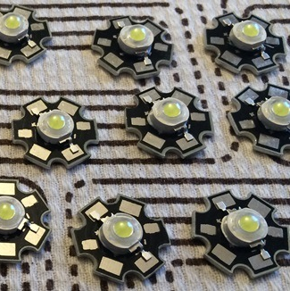
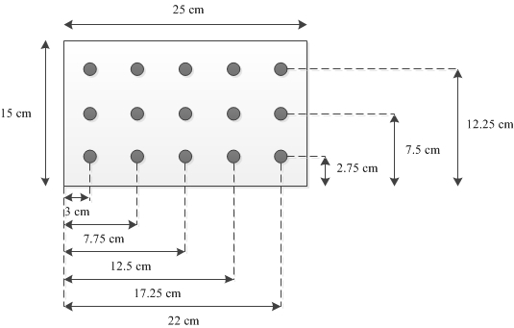
Implementación: Sistema de Iluminación LED
Características
Circuito
Color | Voltaje (Volt) | Corriente (mA) | Flujo Luminoso a 350mA
Blanco | 3.3 | 305 | 90 Lumen
Rojo | 2.6 | 350 | 50 Lumen
Azul | 3.5 | 300 | 20 Lumen
Distribución

Slide 19
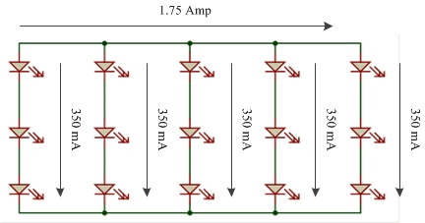
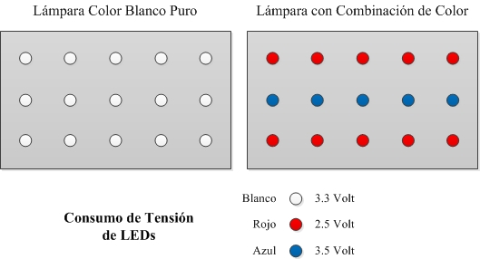
Implementación: Sistema de Iluminación LED
Tipo de Lámpara | LEDs Rojos | LEDs Azules | LEDs Blancos | Tensión Total (Voltios)
Blanca Pura | 0 | 0 | 3 | 9.9
Combinación de Cultivo | 2 | 1 | 0 | 8.5

Slide 20
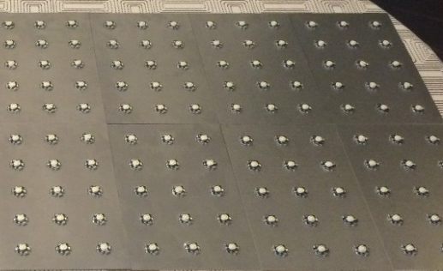
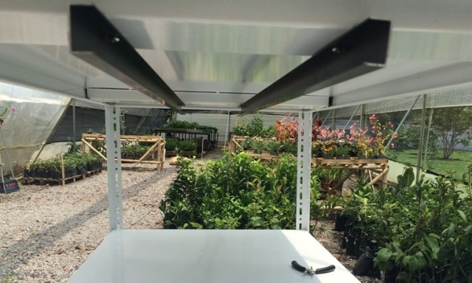
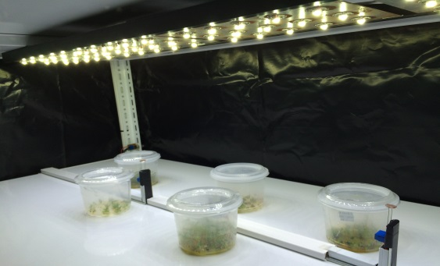
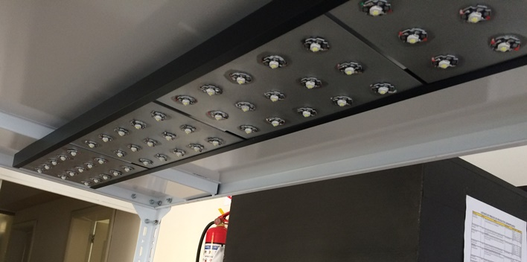
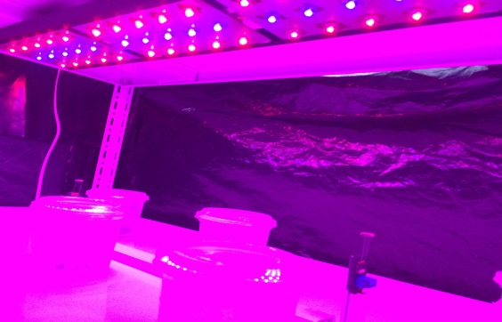
Implementación: Sistema de Iluminación LED

Slide 21
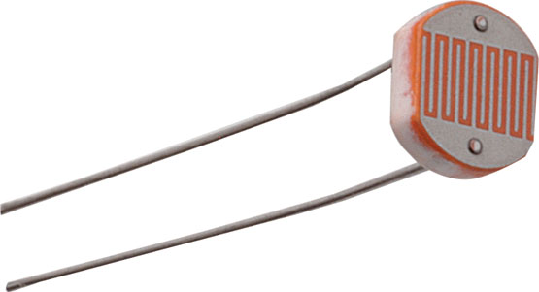
Implementación: Sensamiento de Variables
Temperatura y Humedad
Luminosidad
LDR
Estos sensores varían su resistencia dependiendo de la luz que incida sobre ellas, se construyen con cristales que generalmente son sulfuro de cadmio y seleniuro de cadmio
DHT-22
El sensor DHT-22 posee internamente un sensor capacitivo de poliéster para medir la humedad relativa y un termistor para medir la temperatura

Slide 22
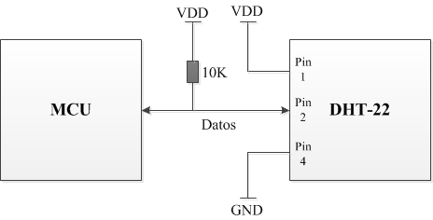
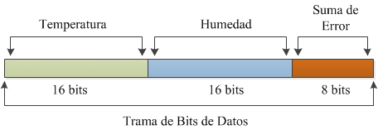
Implementación: Sensor DHT-22
Existe un protocolo propio de datos del sensor que consiste en una trama de datos generada entre ambos dispositivos con tiempos establecidos por el fabricante, requiriendo que se implemente un algoritmo para dicha decodificación

Slide 23
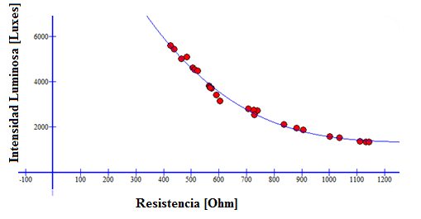
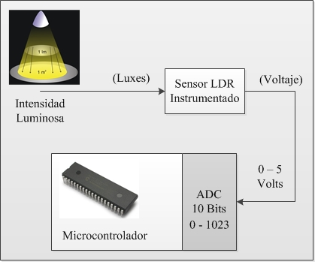
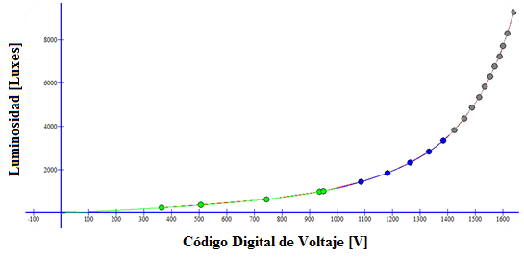
Implementación: Sensor LDR

Slide 24
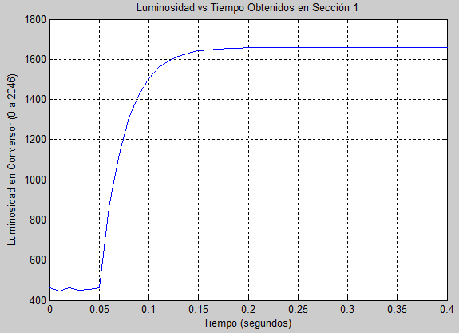

Implementación: Sistema de Control
$$G\left(s\right)=\frac{K∙e^{−Ls}}{Ts+1} o G\left(s\right)=\frac{K}{Ts+1}$$
Las Resistencias Dependientes de la Luz tienen un tiempo de 100 milisegundos aproximado en el cual responden al cambio de luz incidente en ellas, con características de estabilidad en el cambio de la resistencia sin sobre impulsos u oscilaciones ni retardos

Slide 25
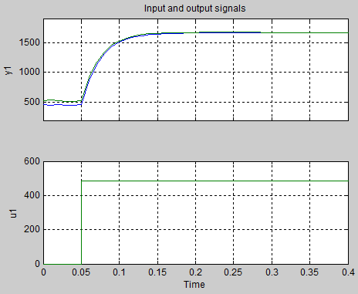
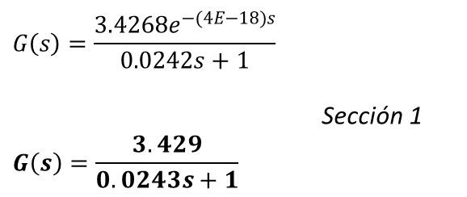

Implementación: Sistema de Control
Pruebas Sobre Secciones 1 y 2
$$G\left(s\right)=\frac{3.4268e^{−(4E−18)s}}{0.0242s+1}$$
Sección 1
$$G\left(s\right)=\frac{3.429}{0.0243s+1}$$
$$G\left(s\right)=\frac{3.4508}{0.0243s+1} Sección 2$$

Slide 26


Implementación: Sistema de Control
Modelos Matemáticos para Secciones del Sistema
Parámetro | Sección 1 | Sección 2 | Valor Final
K | 3.429 | 3.4508 | 3.439
T | 0.0243 | 0.0243 | 0.0243
$$G\left(s\right)=\frac{3.439}{0.0243s+1}$$
Parámetro | Sección 3 | Sección 4 | Valor Final
K | 7.793 | 8.016 | 7.904
T | 0.0242 | 0.0245 | 0.0243
$$G\left(s\right)=\frac{7.904}{0.0243s+1}$$

Slide 27
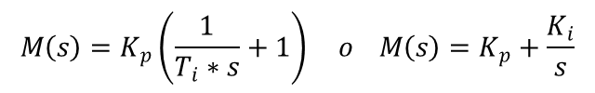
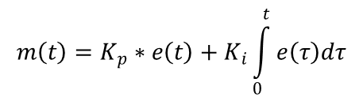



Implementación: Sistema de Control
Controlador a Aplicar – Proporcional Integral (PI)
$$m\left(t\right)=K_{p}∗e\left(t\right)+K_{i}\int_{0}^{t}{e\left(τ\right)dτ}$$
$$M\left(s\right)=K_{p}\left(\frac{1}{T_{i}∗s}+1\right) o M\left(s\right)=K_{p}+\frac{K_{i}}{s}$$
Este tipo de controladores son los más utilizados en la industria ya que reúnen las características a aplicarse para la mayoría de dinámicas existentes en sistemas electrónicos, mecánicos y electromecánicos
Parámetros de Desempeño
$$Gp\left(s\right)=\frac{K}{s+a}$$
$$Gp\left(z\right)=\frac{b_{1}}{z+a_{1}}$$
$$MP=1\%$$
$ts=0.25 seg$

Slide 28



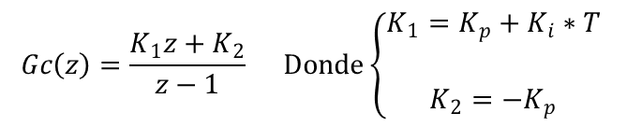
Implementación: Sistema de Control
Sistema o Planta
Controlador
$$Gp\left(z\right)=\frac{b_{1}}{z+a_{1}}$$
$$Gz\left(s\right)=K_{p}+\frac{K_{i}}{s} Utilizando s=\frac{z−1}{Tz}$$
$$Gc\left(z\right)=\frac{K_{1}z+K_{2}}{z−1} Donde\left\{\begin{matrix}K_{1}=K_{p}+K_{i}∗T \\ \\ K_{2}=−K_{p}\end{matrix}\right.$$
Cálculo de Controlador
$$∆_{1}\left(z\right)=z^{2}+\left(b_{1}K_{1}+a_{1}−1\right)z+\left(b_{1}K_{2}−a_{1}\right)$$
Ecuaciones Características
$$∆_{c}\left(z\right)=z^{2}+\left(−z_{1}−z_{2}\right)z+z_{1}z_{2}$$

Slide 29
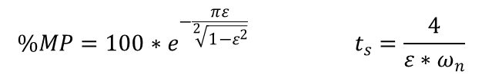


Implementación: Sistema de Control
% Cálculo de Parámetros del Controlador
% Para Secciones 1 y 2 del Sistema
% Tiempo de muestreo y Planta
T = 0.01;
Gs = tf(3.439,[0.0243 1]);
Gz = c2d(Gs,T);
% Parametros de desempeño
MP = 1;
ts = 0.25;
xi = sqrt(1/((pi^2/(log(MP/100))^2)+1));
Wn = 4/(ts*xi);
% Calculo de raices
s1 = -xi*Wn + 1i*Wn*sqrt(1-xi^2);
s2 = -xi*Wn - 1i*Wn*sqrt(1-xi^2);
% Polos digitales
z1 = exp(s1*T); z2 = exp(s2*T);
[n d] = tfdata(Gz,'v');
b1 = n(2); a1 = d(2);
% Calculo de parametros del controlador
k1 = (1-z1-z2-a1)/b1;
k2 = (z1*z2+a1)/b1;
Cálculo de Controlador
$$K_{1}=\frac{1−z_{1}−z_{2}−a_{1}}{b_{1}} ↔ K_{2}=\frac{z_{1}z_{2}+a_{1}}{b_{1}}$$
Formulas Auxiliares para Cálculo
$$s_{1,2}=−ε∗ω_{n}±j\left(ω_{n}∗\sqrt[2]{1−ε^{2}}\right)$$
$$\%MP=100∗e^{−\frac{πε}{\sqrt[2]{1−ε^{2}}}} t_{s}=\frac{4}{ε∗ω_{n}}$$

Slide 30
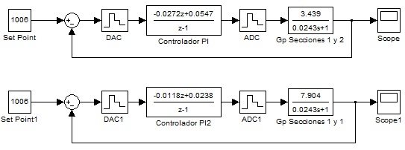


Implementación: Sistema de Control
Controladores Obtenidos
Para Secciones 1 y 2
Para Secciones 3 y 4
$$Gc\left(z\right)=\frac{−0.0272z+0.0547}{z−1}$$
$$Gc\left(z\right)=\frac{−0.0118z+0.0238}{z−1}$$

Slide 31
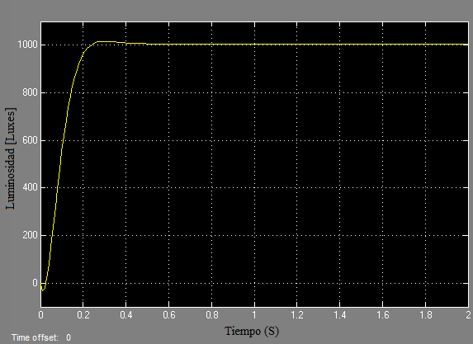
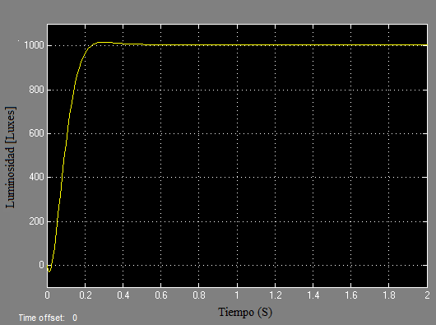
Implementación: Sistema de Control
Respuesta para Secciones 1 y 2
Respuesta para Secciones 3 y 4

Slide 32
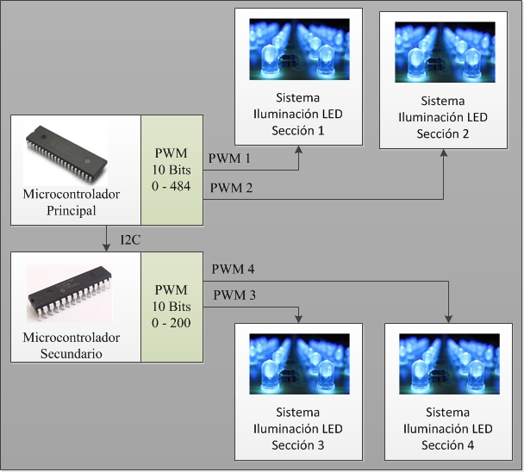
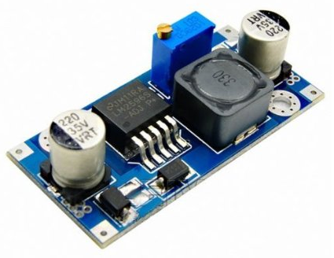
Implementación: Etapa de Potencia
Las lámparas LED realizadas trabajan con 9.9V o 8.5V dependiendo del color, con un consumo de aproximadamente 1.75A
Convertidor Buck RioRand basado en LM2596

Slide 33
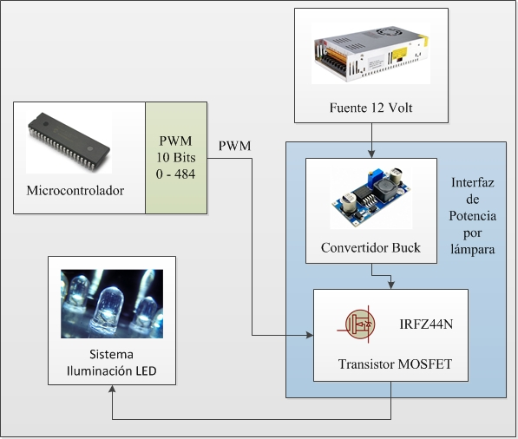
Implementación: Etapa de Potencia
Los convertidores de potencia son muy utilizados en aplicaciones de corriente continua que requieren regular tensiones y corrientes como motores, carga de baterías, sistemas de regulación de lámparas LED
Para incluir la variación de la intensidad luminosa se utilizó transistores MOSFET de potencia IRFZ44N diseñados para conmutación, con una resistencia entre drenaje y fuente del transistor de 17.5 mΩ

Slide 34
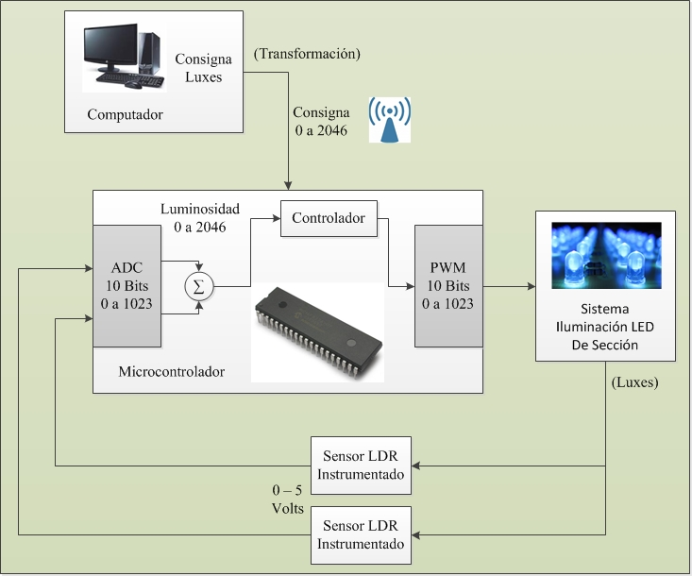
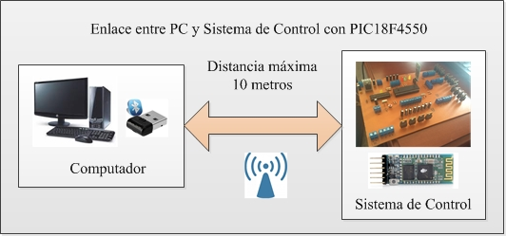
Implementación: Sistema de enlace de Datos Bluetooth
Los sistemas de comunicación inalámbrica facilitan mucho el entorno de trabajo de cualquier proceso, ya que evitan el cableado desde terminales hacia los sistemas, siempre y cuando esto sea posible

Slide 35
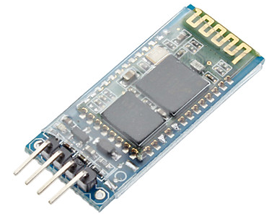
Implementación: Sistema de enlace de Datos Bluetooth
Para generar este enlace entre el computador y el sistema se utiliza el módulo inalámbrico HC-06 que es compatible con cualquier microcontrolador que tenga implementado una interfaz USART
El módulo HC-06 trabaja con una interfaz serial bajo el protocolo RS-232 a 9600 Baudios, 8 bits de datos y paridad nula
Utiliza el Estándar Bluetooth 2.0 con una tasa de 3 Mbits/segundo con una distancia de cobertura óptima de 10 metros
Módulo HC-06

Slide 36
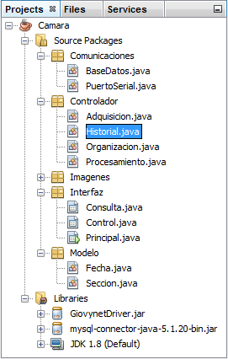
Implementación: Software Desarrollado en Java™
Para complementar las tareas que deben ser realizadas por el usuario se requiere del software implementado en la computadora
Este software ha sido desarrollado bajo la plataforma Java™
Java™ trabaja bajo la Licencia Pública General de GNU

Slide 37

Implementación: Software Desarrollado en Java™
Campo | Tipo de Dato
anio | YEAR
mes | VARCHAR (10)
dia | TINYINT UNSIGNED
fecha | DATE
hora | TINYINT UNSIGNED
minuto | TINYINT UNSIGNED
seccion | TINYINT UNSIGNED
especie | VARCHAR (20)
luminosidad | SMALLINT
temperatura | FLOAT(4,1)
humedad | FLOAT(4,1)
Las bases de datos son gestionadas con Lenguaje de Consulta Estructurado (SQL)
Datos Almacenados en MySQL

Slide 38
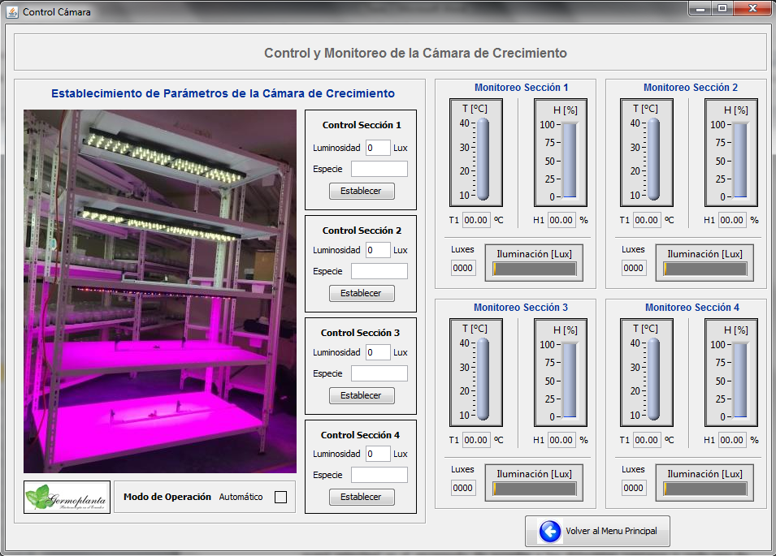
Implementación: Software Desarrollado en Java™
Para obtener una interfaz gráfica con características eficientes se utilizó como guía de elaboración las normas NTP226, NTP659 y NTP241
Esta ventana divide ambas actividades en dos planos divididos verticalmente

Slide 39
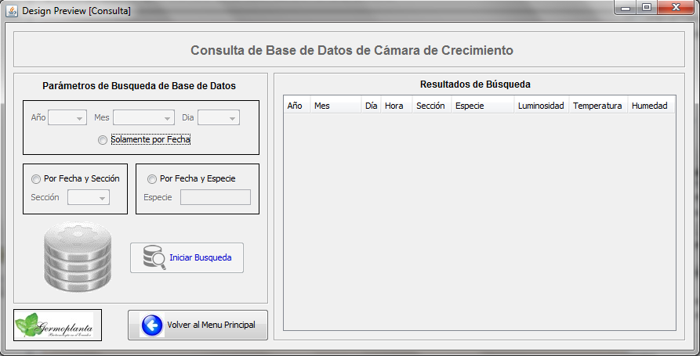
Implementación: Software Desarrollado en Java™

Slide 40
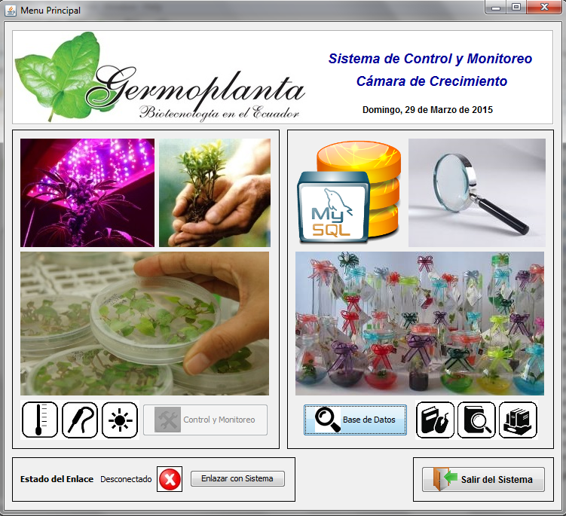
Implementación: Software Desarrollado en Java™
El menú principal es el encargado de acceder a las diferentes ventanas y cada una de ellas vuelve a esta en caso de necesitar ingresar a otra funcionalidad como una estructura básica de programas de Microsoft Windows

Slide 41
Implementación: Algoritmo de Control

Slide 42


Implementación: Resultados

Slide 43


Implementación: Resultados
Parámetros Obtenidos en General
Parámetro | Simulación | Resultado Práctico
Tiempo Establecimiento | 0.22 | 0.25
Máximo sobre Impulso | 1% | 0.9%
Error Estado Estacionario | 0 % | 0.5 %

Slide 44
Automatización de la Cámara de Crecimiento
Conclusiones

Slide 45
Conclusiones
Se logró conseguir resultados exitosos según lo esperado y con la disposición de realizar los estudios pertinentes con el fin de encontrar los mejores protocolos basados en iluminancia para mejorar el crecimiento y producción de plantas.
Se utilizó todas las capacidades del microcontrolador PIC18F4550, aprovechando al máximo sus módulos embebidos que permiten la implementación de un sistema robusto y capaz de funcionar permanentemente en las tareas de control requeridas
Se logró alcanzar resultados eficientes en la respuesta y control de la luminosidad mediante el diseño de dos controladores de tipo Proporcional-Integral digitales que permiten su programación en el microcontrolador para un funcionamiento no dependiente del computador

Slide 46
Conclusiones
Se aprovechó las capacidades de la plataforma Java™ para la realización de un software que realice la gestión remota del sistema mediante tecnología inalámbrica Bluetooth con capacidad de control, monitoreo en tiempo real y consulta y almacenamiento de base de datos
Se realizó una interfaz gráfica de usuario en el software desarrollado en Java™ que cumpla los principios de ergonomía adecuada en la distribución y tamaño de mandos y señales
Se verificó que mediante la utilización de señales digitales PWM se puede realizar la variación de intensidad de la luz de las luminarias LED con la obtención de una característica lineal en todo el rango de luz que es capaz de otorgar, lo cual no se obtiene con la variación sola de la tensión

Slide 47
Automatización de la Cámara de Crecimiento
Gracias por la Atención

